Slide 1
Workshop jQuery
Fábio José Domingues

Slide 2

Quem sou eu
A Codacy é uma plataforma que analisa código e detecta erros de forma automática

Slide 3
Jquery O que é , para que serve?

Slide 4
O que é , para que serve?
O jQuery é uma pequena, rápida e rica biblioteca de JavaScript.
- jquery.com
“Escreva menos, faça mais” – lema do jQuery

Slide 5
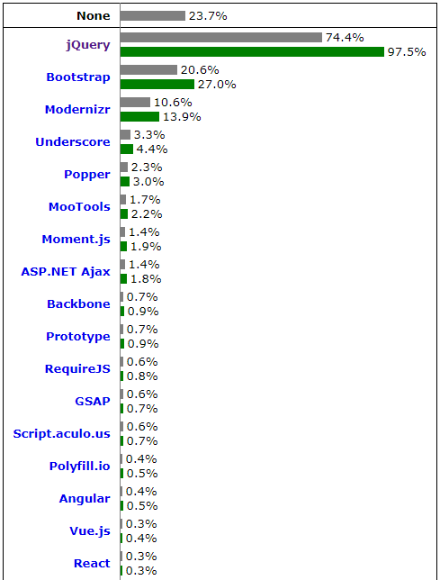
Relevância do jquery
74.4% of all websites use jQuery
https://w3techs.com/technologies/overview/javascript_library

Slide 6
Então devo usar sempre jQuery?
Se formos criar uma aplicação complexa, há outras opções a considerar. Angular, Vue e React são algumas bibliotecas populares.
John Resig

Slide 7
Funções do jquery

Slide 8
O Que vamos aprender
Seleção de elementos HTML
Manipulação de HTML
Manipulação de CSS
Efeitos e animações
Ajax
Eventos
Métodos
Notes:
Vamos abordar todos com casos práticos

Slide 9
“Work” em Workshop

